Slide 1

Aplicativo Caça-Fome Classificação e Gerenciamento de Doações Alimentares utilizando IA
TURMA - 2TDST
GUILHERME HENRIQUE MELO DE OLIVEIRA – RM: 95184
GUILHERME LUCAS ARTIGIANI – RM: 94322
VINICIUS GONÇALVES CARNEIRO – RM: 94154

Slide 2
Caça fome ...
Identificamos a necessidade de facilitar a distribuição e organização das doações, a fim de fornecer maior eficiência e agilidade para as equipes que trabalham em centros de doações e organizações não governamentais (ONGs).
Com a utilização de inteligência artificial (IA), nosso objetivo é criar um sistema capaz de classificar os alimentos doados, fornecer informações nutricionais e direcionar os alimentos para áreas específicas do estoque, de acordo com suas categorias e valores nutricionais.

Slide 3
Problema
O processo atual de classificação e gerenciamento de doações alimentares é geralmente realizado manualmente, tempo de ansiedade e esforço persistente das equipes responsáveis.
Além disso, a falta de informações nutricionais específicas dificulta a alocação adequada dos alimentos, o que pode resultar em desperdício e má distribuição para as pessoas em necessidade.

Slide 4
Proposta
Para resolver esse problema, desenvolvemos um sistema que utiliza IA para classificar automaticamente os alimentos doados e fornecer informações nutricionais precisas.
O sistema é composto por um modelo de aprendizado profundo (deep learning) baseado em redes neurais convolucionais (CNNs), treinado para reconhecer diferentes tipos de alimentos a partir de imagens capturadas por smartphones ou câmeras nos locais de recepção das doações.

Slide 5
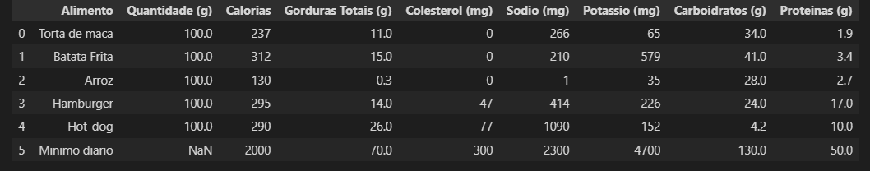
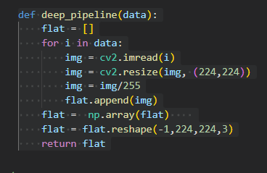
Implementação com IA
Coleta de dados: Montamos uma base de dados contendo imagens de diferentes alimentos doados, fornecida pelo Kaggle, e criamos os dados nutricionais correspondentes em uma tabela do Excel.
Pré-processamento das imagens: As imagens são
redimensionadas e normalizadas para um formato adequado antes de serem alimentadas ao modelo de IA.

Slide 6
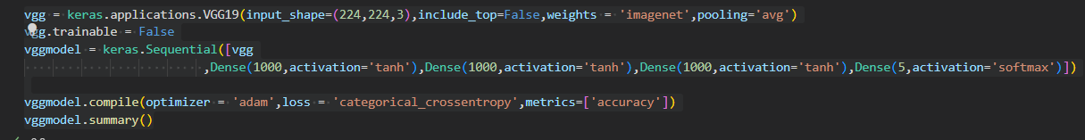
Implementação com IA
Treinamento do modelo: Utilizamos transfer learning com o modelo VGG19 pré-treinado, que é capaz de extrair características relevantes das imagens.
Acrescentamos camadas densas para a classificação final em categorias específicas de alimentos. O modelo é treinado utilizando as imagens e os respectivos rótulos de alimentos.

Slide 7

Implementação com IA
Classificação e análise nutricional: Uma vez treinado, o modelo é capaz de receber uma nova imagem de um alimento doado e classificá-lo corretamente. Além disso, o sistema acessa a tabela do Excel com os dados nutricionais e fornece informações específicas sobre calorias, vitaminas, colesterol, carboidratos e proteínas do alimento em questão.
Direção e gerenciamento: Com base nas informações nutricionais, os alimentos são direcionados para áreas específicas do estoque, permitindo uma melhor organização e distribuição de acordo com as necessidades das pessoas atendidas.

Slide 8
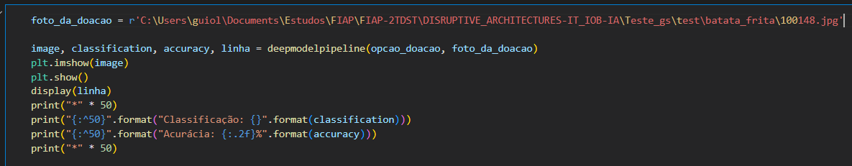
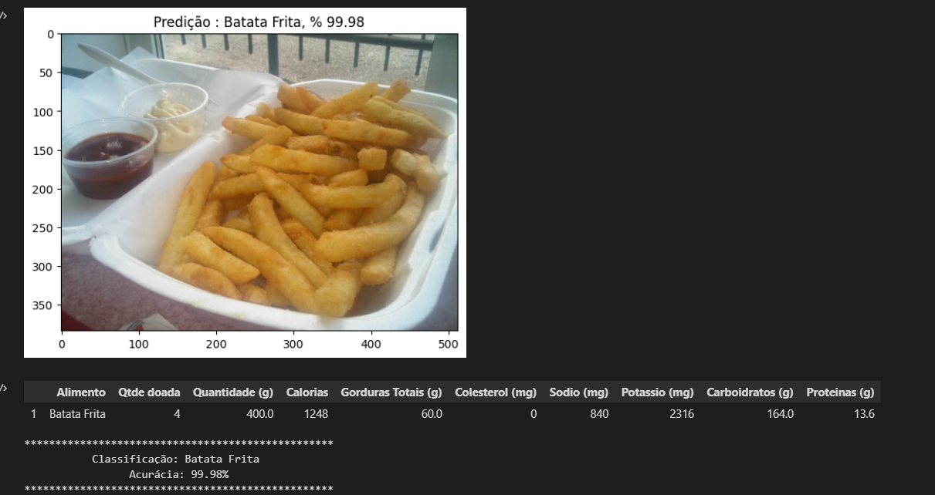
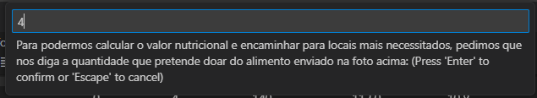

Slide 9
Resultados esperados e impacto
Esperamos que nosso sistema de classificação e gerenciamento de doações alimentares proporcione uma solução eficiente e escalável para as equipes que trabalham em centros de doações e ONGs. Com a utilização da IA, o tempo e o esforço gastos na classificação manual serão significativamente reduzidos, permitindo que as equipes se concentrem em outras tarefas essenciais.
Além disso, a alocação adequada dos alimentos com base em suas informações nutricionais beneficiará diretamente as pessoas em necessidade, garantindo que recebam uma dieta equilibrada e adequada às suas necessidades.

Slide 10
Em resumo, nosso projeto utiliza IA para classificar automaticamente os alimentos doados, fornecer informações nutricionais precisas e direcionar os alimentos para áreas específicas do estoque. Com isso, esperamos otimizar o tempo das equipes, melhorar a organização das doações e impactar positivamente a vida das pessoas atendidas, garantindo que recebam alimentos adequados às suas necessidades nutricionais.

Slide 11
Esse é nosso projeto
Aplicativo Caça Fome
Obrigado

